Slide 1
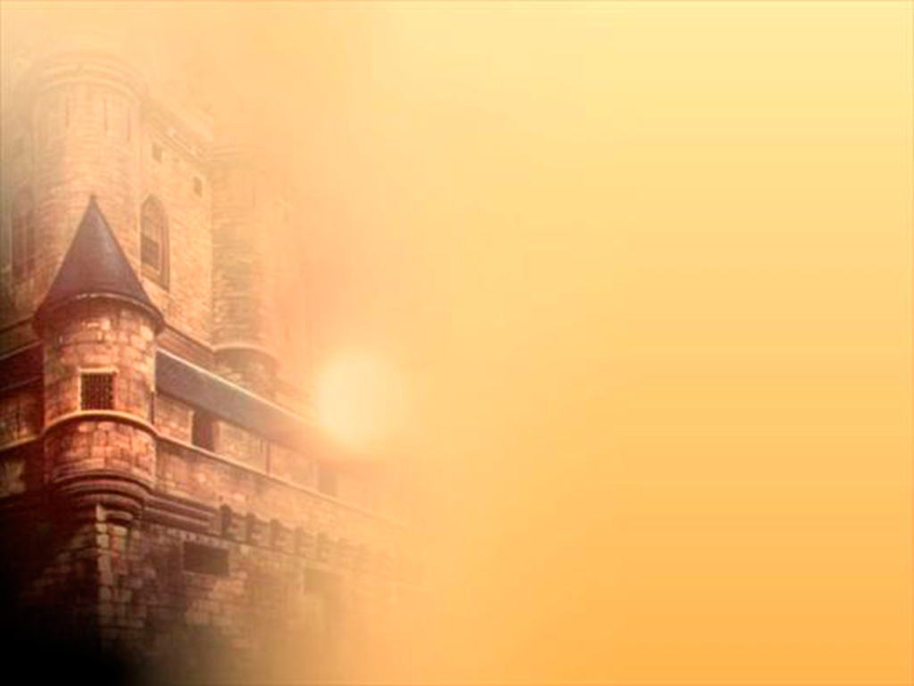
Проект
«Мой город»
МАДОУ «Детский сад комбинированного вида № 4 «Солнышко»
Авторы проекта:
Власенко Нина Владимировна, воспитатель, I кв. категория
Мингалева Ирина Александровна, воспитатель, I кв. категория,
Емельянова Юлия Николаевна, учитель-логопед, высшая кв. категория,
Арамиль 2019

Slide 2
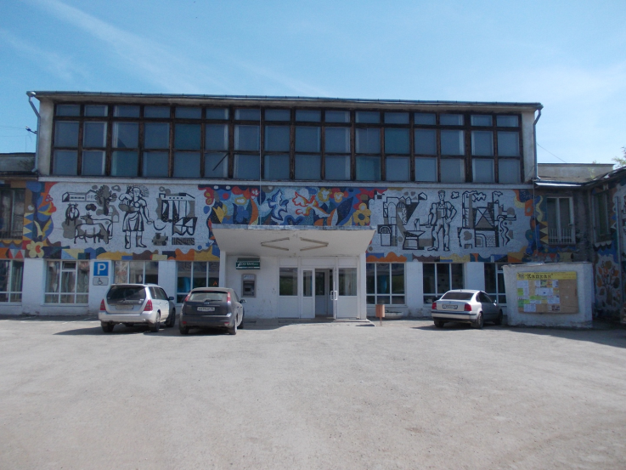
ПАСПОРТ ПРОЕКТА
Тема: «Мой город»
Авторы проекта: Власенко Нина Владимировна, воспитатель, I кв. категория
Мингалева Ирина Александровна, воспитатель, I кв. категория,
Емельянова Юлия Николаевна, учитель-логопед, высшая кв. категория,
Продолжительность проекта: краткосрочный (с 07.10.2019г. по 31.10.2019)
Тип проекта: творческий, информационно-исследовательский.
Участники проекта: дети логопедической группы, воспитатели, родители, учитель-логопед.

Slide 3
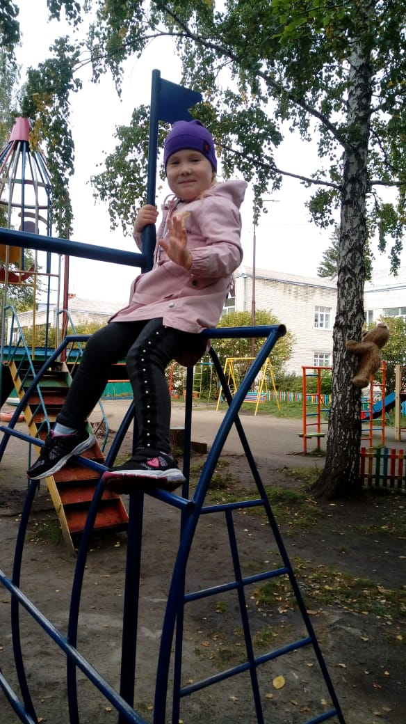
Актуальность реализации проекта:
Дети - это наше будущее, а значит будущее нашей страны. Каждый из нас должен любить свою страну. Начинать воспитание любви к своей родине нужно с малого. С любви к своему городу.

Slide 4
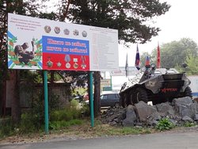
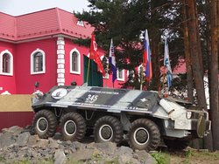
Проблема:
Дети не задумываются о том, что город, в котором они живут – это их малая родина. Не знают ничего об его истории, достопримечательностях.

Slide 5
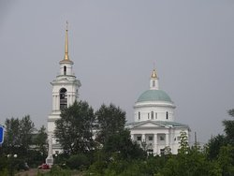
Ожидаемые результаты:
дети имеют начальные знания об истории родного города, могут рассказать об интересных, исторических местах своей малой родины, имеют опыт совместной деятельности с родителями.

Slide 6
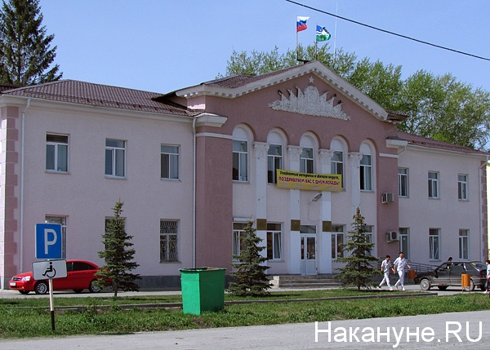
Цель проекта:
создать условия для развития у детей патриотических чувств. Повышение активности участия родителей в жизни группы.

Slide 7
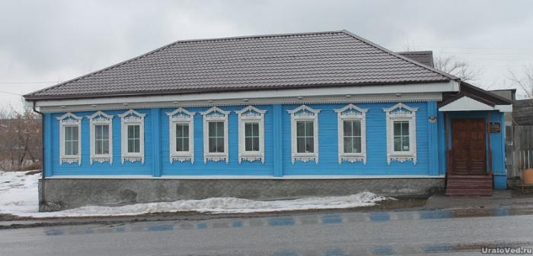
Задачи:
воспитывать у детей любовь к родному городу,
сформировать у детей начальные представления об истории родного города, его достопримечательностях,
расширять кругозор детей и словарный запас,
развивать патриотические чувства у детей,
продолжать работу над развитием творческих способностей детей

Slide 8
1 этап.
Информационно-накопительный:
1. Подобрать необходимую литературу, иллюстрационный материал, материал для игровой деятельности детей для успешной реализации проекта.
2. Заинтересовать детей и родителей темой проекта, вовлечь их к совместной деятельности, направленной на достижение цели проекта.
3. Создать необходимую базу для продуктивной и творческой деятельности детей.
4. Составить перспективный план мероприятий.

Slide 9
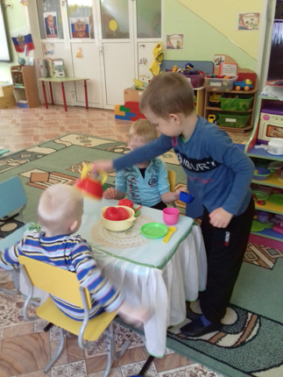
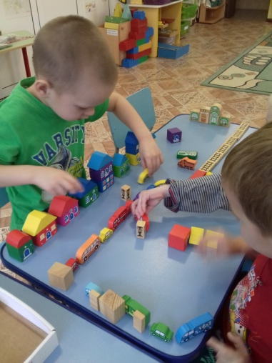
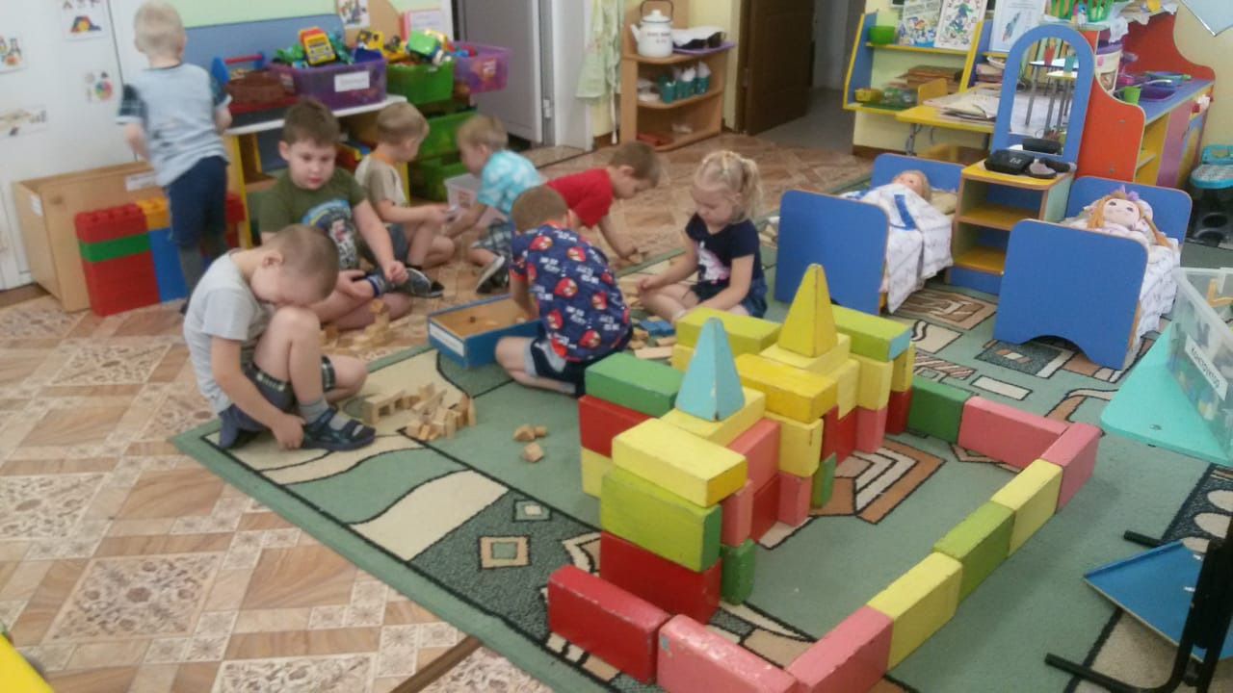
2 этап.
Практический:
Игровая деятельность.
Сюжетно-ролевая игра «Идём в детский сад», «Семья», « Экскурсия по городу».
Цель: развивать у детей патриотические чувства, учить подражать взрослым: маме, папе, бабушке, дедушке; воспитывать любовь к родному дому, городу; продолжать учить играть всем вместе, дружеским взаимоотношениям со сверстниками.
Настольно-печатная игра «Город», лото «Профессии»
Цель: воспитывать любовь и уважение к окружающим нас людям, расширять кругозор и обогащать словарный запас детей новыми терминами, развивать связную речь.
Словесные игры «Путь - дорога », «Доскажи словечко», «Ты мне – я тебе».
Цель: расширить у детей знания об улицах города, научить их правильно произносить, продолжать развивать умение слушать и слышать собеседника, развивать речь, память, образное мышление.
Сюжетно-ролевая игра «Семья»
Конструирование «Мой город»

Slide 10
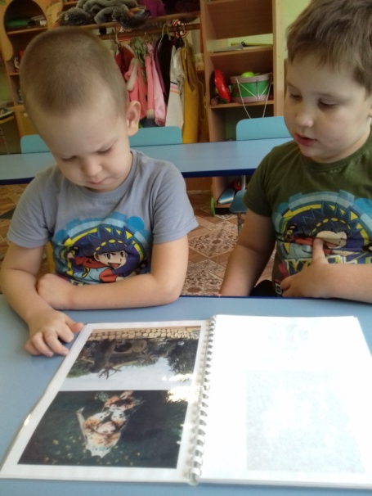
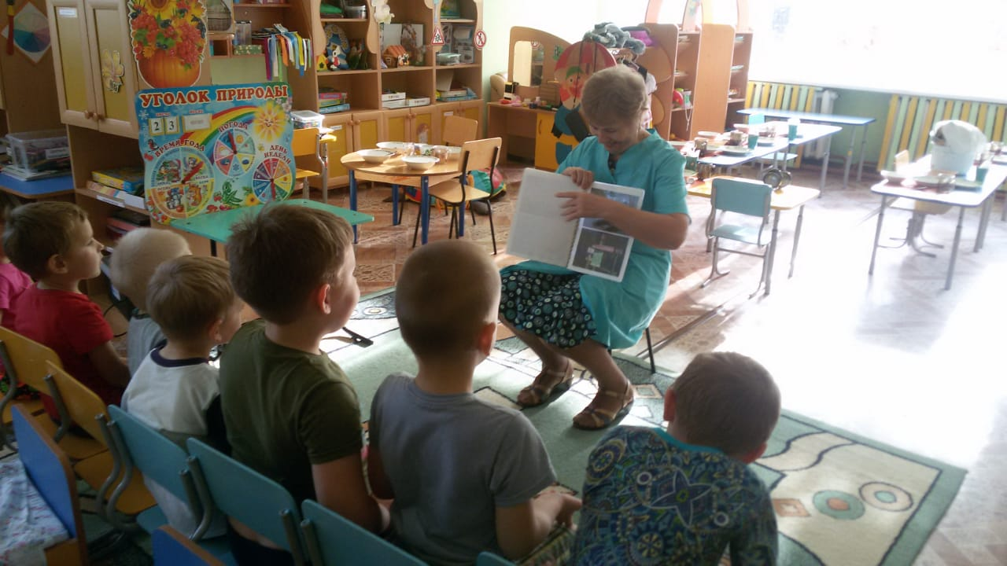
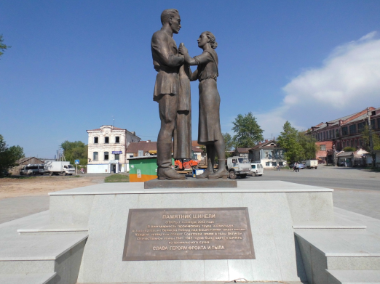
Речевое развитие:
Цель: формировать у детей понятие «малая родина», расширить словарный запас, воспитывать любовь к родному краю, воспитывать бережное отношение к окружающей природе, учить внимательно наблюдать и слушать, развивать речь и память.
Чтение стихов и небольших рассказов уральских писателей.
Беседа: «Кто где живёт?», «Где родился, там и пригодился», «Чем помочь родному городу?», «Достопримечательности нашего края», «Улочки – закоулочки».
Рассматривание альбомов: «Город Арамиль», «Арамиль. Казачий дозор в Арамильской слободе», «Парк Сказов».
Чтение пословиц и поговорок о родине, загадки.
Музыкально-театрализованная деятельность.
Цель: учить слушать импровизировать, развивать
ритмику движений, учить соответствовать выбранной роли.
Рассматривание альбомов

Slide 11
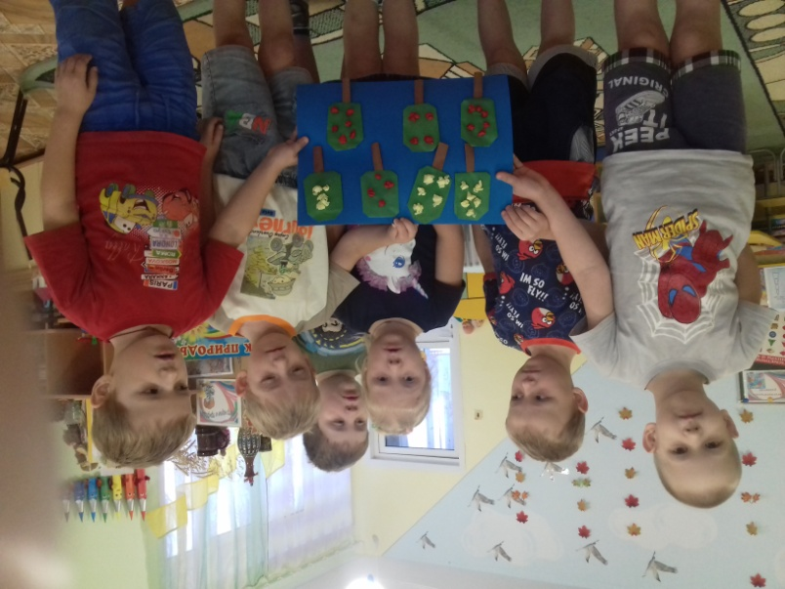
Художественно-эстетическое развитие:
Цель: развивать творческие способности детей, прививать аккуратность в работе, воспитывать любовь к труду.
Изготовление коллективных работ «Уральский лес», «Любимый сердцу уголок».
Фотовыставки «Природа родного края»
Цель: воспитывать патриотические чувства, чувство гордости за родной край, учить видеть прекрасное в простых вещах.
Продуктивная деятельность.
Рисунок: «На детской площадке», «Мой дом», «Моя семья».
Аппликации: «Детский сад», «Улица нашего города».
Лепка: «Деревья вокруг», «Хозяйка медной горы» (по сказам П.П.Бажова)
Конструирование из бумаги (оригами) «Фруктовый сад»
Конструирование из бумаги
«Фруктовый сад»

Slide 12
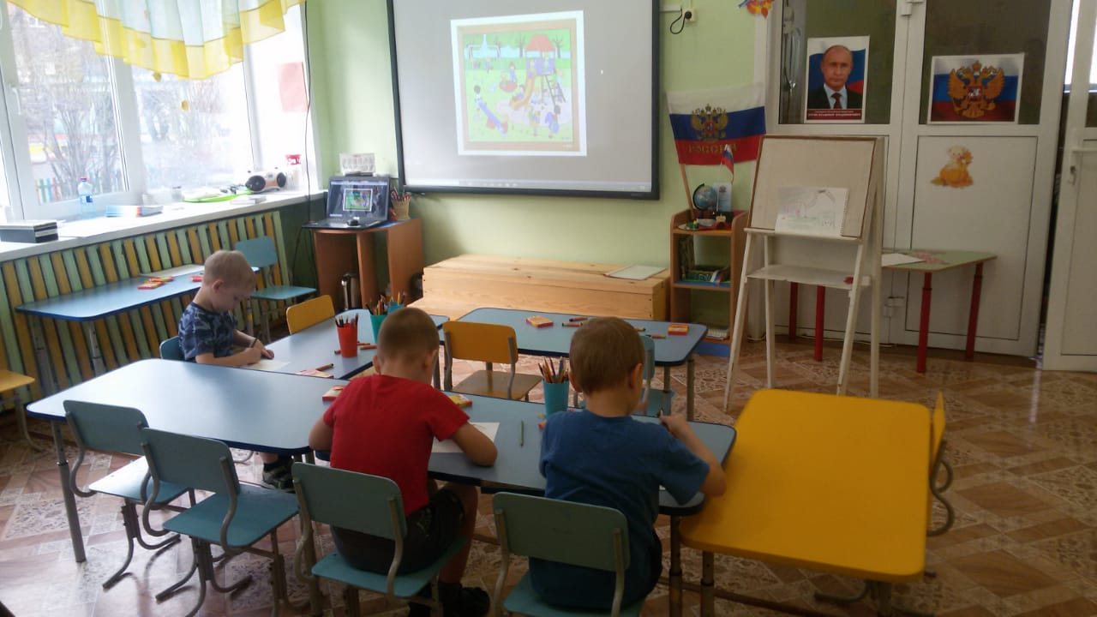
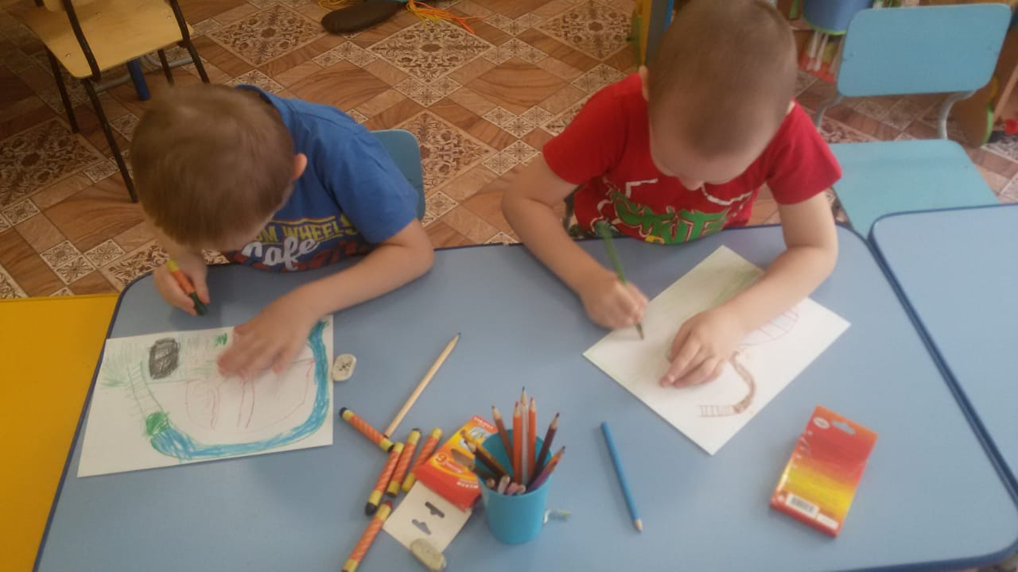
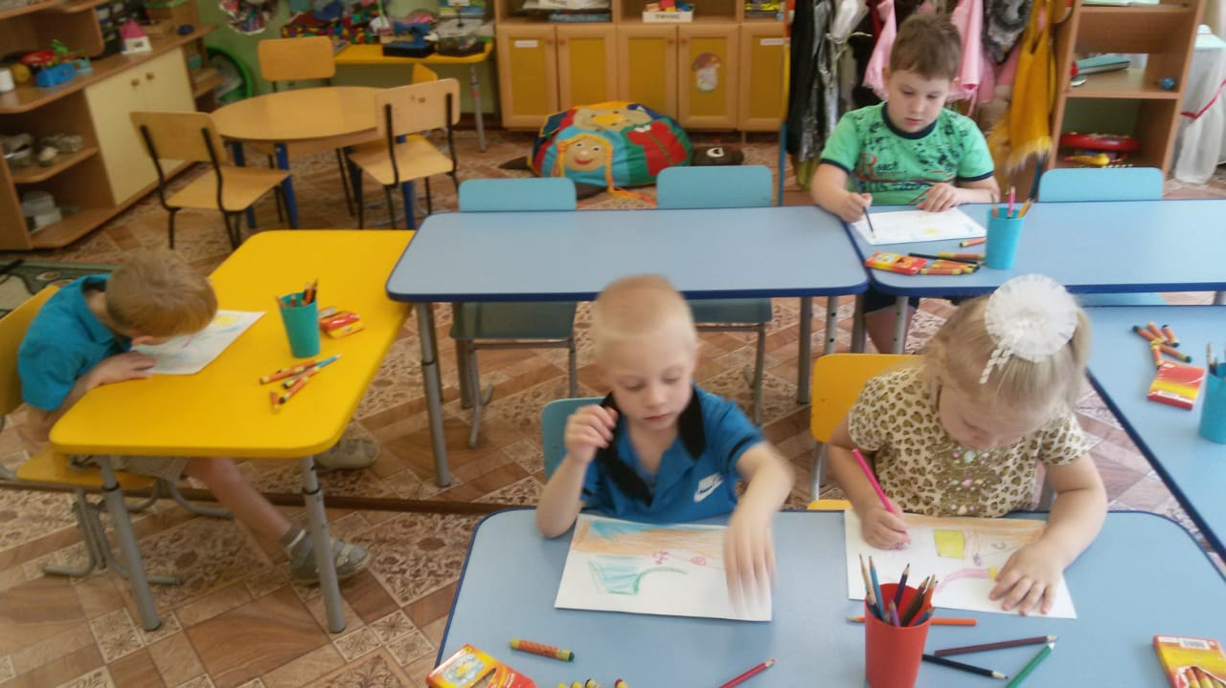
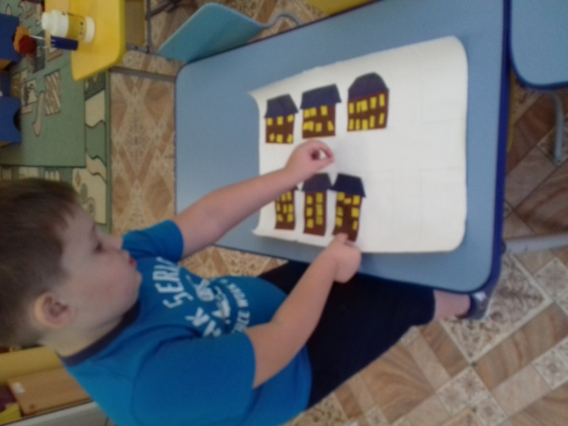
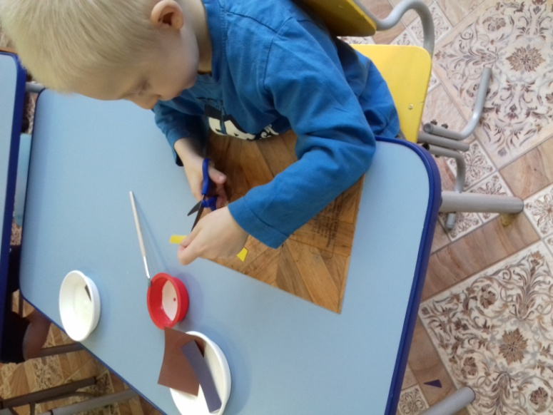
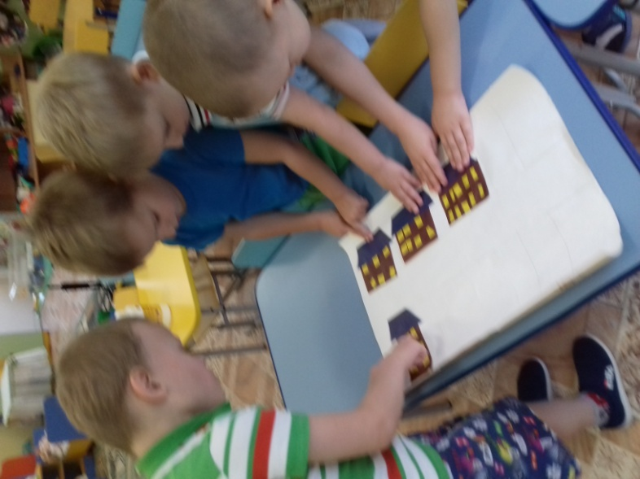
Рисование
«На детской площадке»
Аппликация
«Улица нашего города»

Slide 13
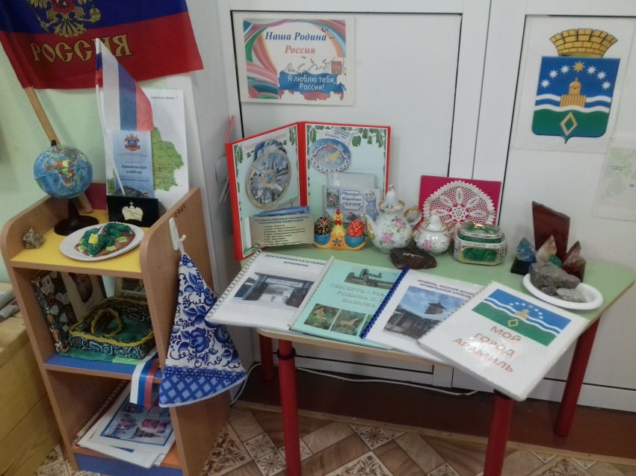
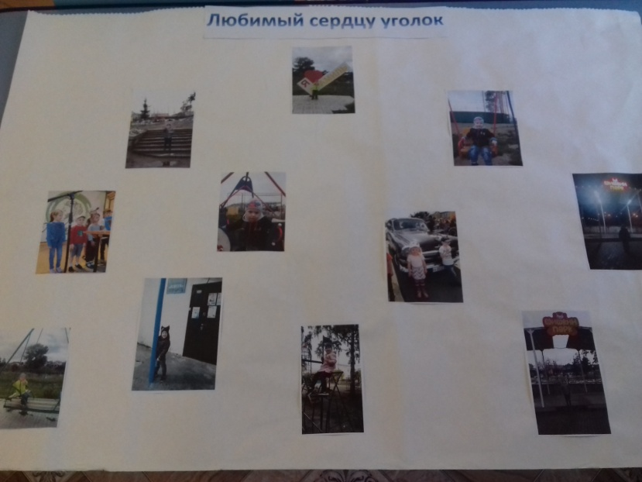
3 этап.
Завершающий:
Продукт проектной деятельности.
Коллективная работа «Уральский лес».
Коллективная работа «Любимый сердцу уголок»
Выставка в группе «Достопримечательности нашего края».
Выставка в группе
«Любимый сердцу уголок»

Slide 14
СПАСИБО ЗА ВНИМАНИЕ

